Slide 1
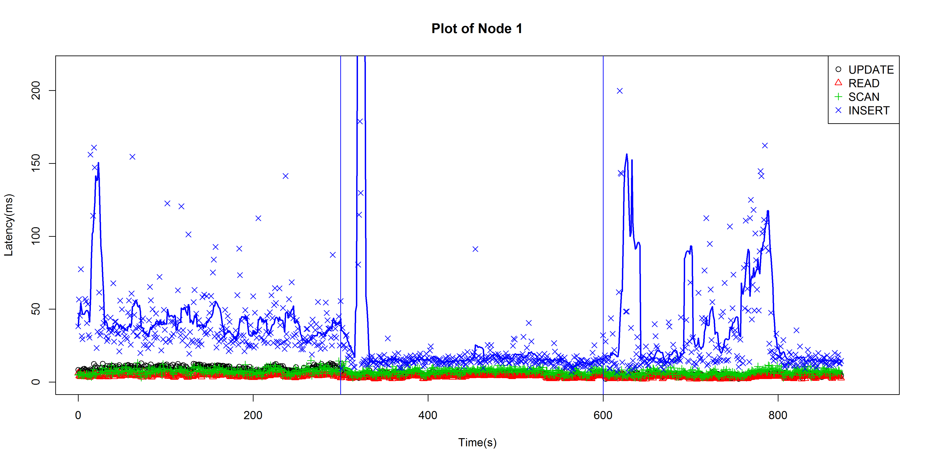
(Hoge) beschikbaarheid: PostgreSQL
1
2
Piek wanneer stop: disconnecten van alle connecties
Tijdens downtime: Insert & Update gaan sneller
Recovery faalt: Geen connecties bij recovery
Notes:
Pgpool –II (PostgreSQL)
--------------------------
Bij het uitschakelen van een datanode, een PostgreSQL server, worden de huidige connecties allemaal onderbroken, daarna kan er opnieuw geconnecteerd worden. Dit is te zien aan de hoge piek op tijdstip (1) waar de latency tijdelijk hoger is doro het moeten opzetten van nieuwe connecties.
Tijdens het onbeschikbaar zijn van de datanode, is er nog maar 1 datanode actief. Uit de grafiek blijkt dat de schrijfqueries (update en insert) een lagere latency hebben. Onder lage load kan dit verklaard worden doordat een schrijfoperatie nog maar naar 1 datanode ipv. 2 moet gestuurd worden.
Op tijdstip (2) wordt de datanode terug ingeschakeld en start de recovery van de datnode. Bij Pgpool is het nodig dat tijdens recovery, alle andere connecties met de database verbroken worden. Omdat in deze test er nog andere connecties met de database zijn, slaagt de recovery niet.
In de grafiek kunnen er wel verschillende fases van de recovery gevonden worden, dit is de reden dat de latency zo schommelt vanaf 600s.

Slide 2
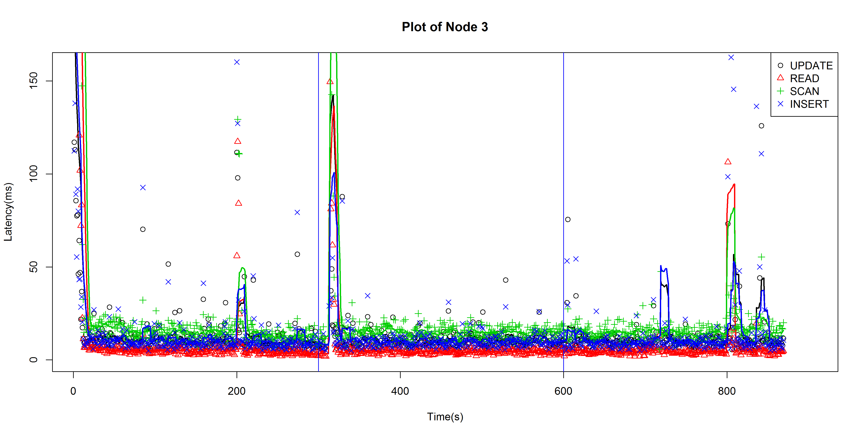
Hoge beschikbaarheid: HBase: stop
1
2
Piek wanneer Regionserver plat
1 server minder geen effect op de gemiddelde latency
Notes:
HBase (stop)
--------------
Bij het uitschakelen van de service op datanode, een HBase Regionserver, gaat de latency tijdelijk omhoog. Deze piek is te verklaren door het opnieuw te verdelen van de sharding in de regions, andere Regionservers nemen de verantwoordelijkheid over voor de keys die aan de dataserver toegedeeld waren.
Tijdens het uitgeschakelend zijn van de dataserver is er een hoge piek door het verhuizen van een lease. Door een zachte stop, kunnen de leasen verhuisd worden naar andere region server. Na een paar seconden is deze verhuis afgelopen en is de data opnieuw beschikbaar.
Bij het opnieuw inschakelen van de de dataserver is er geen verandering want op dat moment zijn alle leases uitgedeeld.

Slide 3
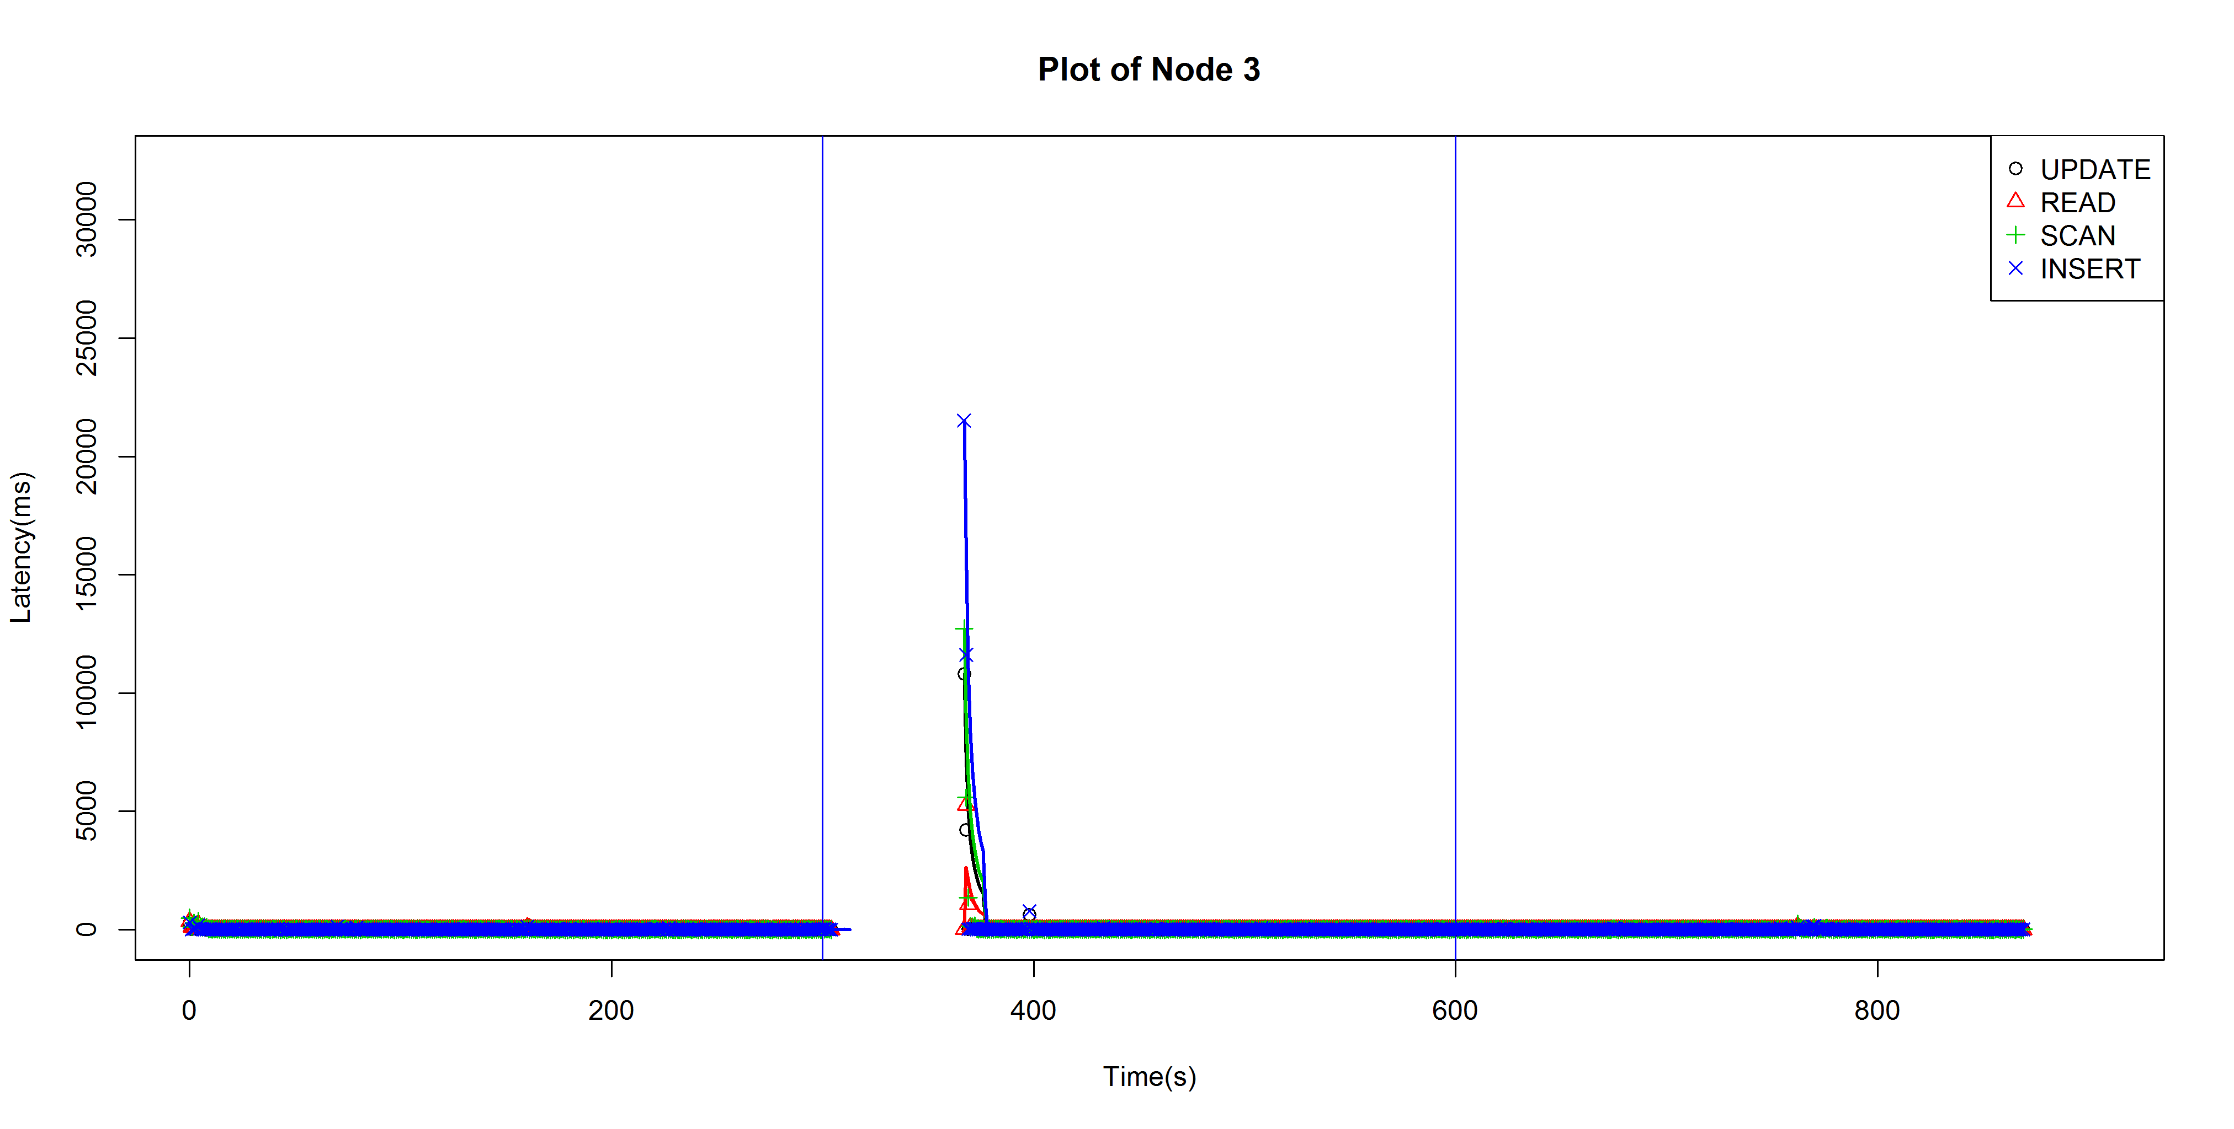
Hoge beschikbaarheid: HBase: kill
1
2
Zeer grote piek wanneer Regionserver down: 20s
Notes:
Bij een kill is het in tegenstelling tot bij een zachte stop niet mogelijk om de lease te verhuizen naar andere region servers.
Er moet in dit geval gewacht worden tot de leasen afgelopen zijn en dit duurt enkele tientallen seconden waar de queries op halt worden gezet.

Slide 4
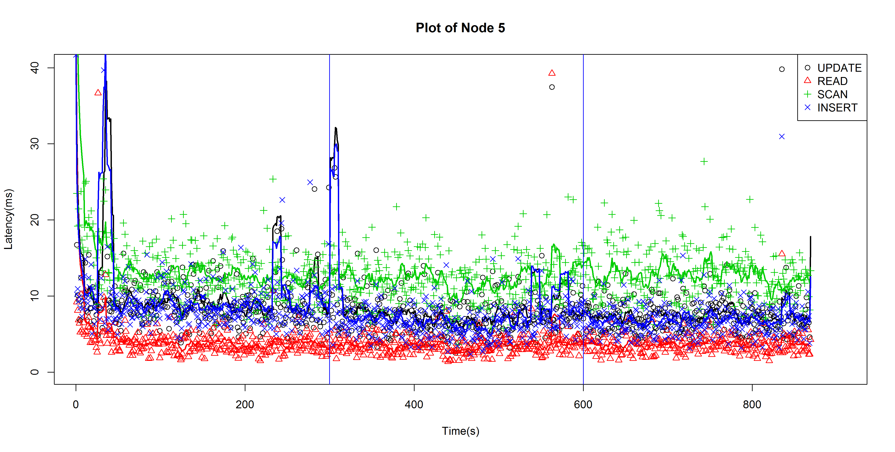
Hoge beschikbaarheid: Hadoop: stop
Notes:
Hadoop is de achterliggende data storage. Bij het zacht stoppen van een Hadoop datanode is er een tijdelijke verhoging in de latency. Deze piek is gelimiteerd tot een verhoging van een tiental miliseconden.
Achteraf is er net zoals bij het stoppen van regionservers, geen invloed op de latency.

Slide 5
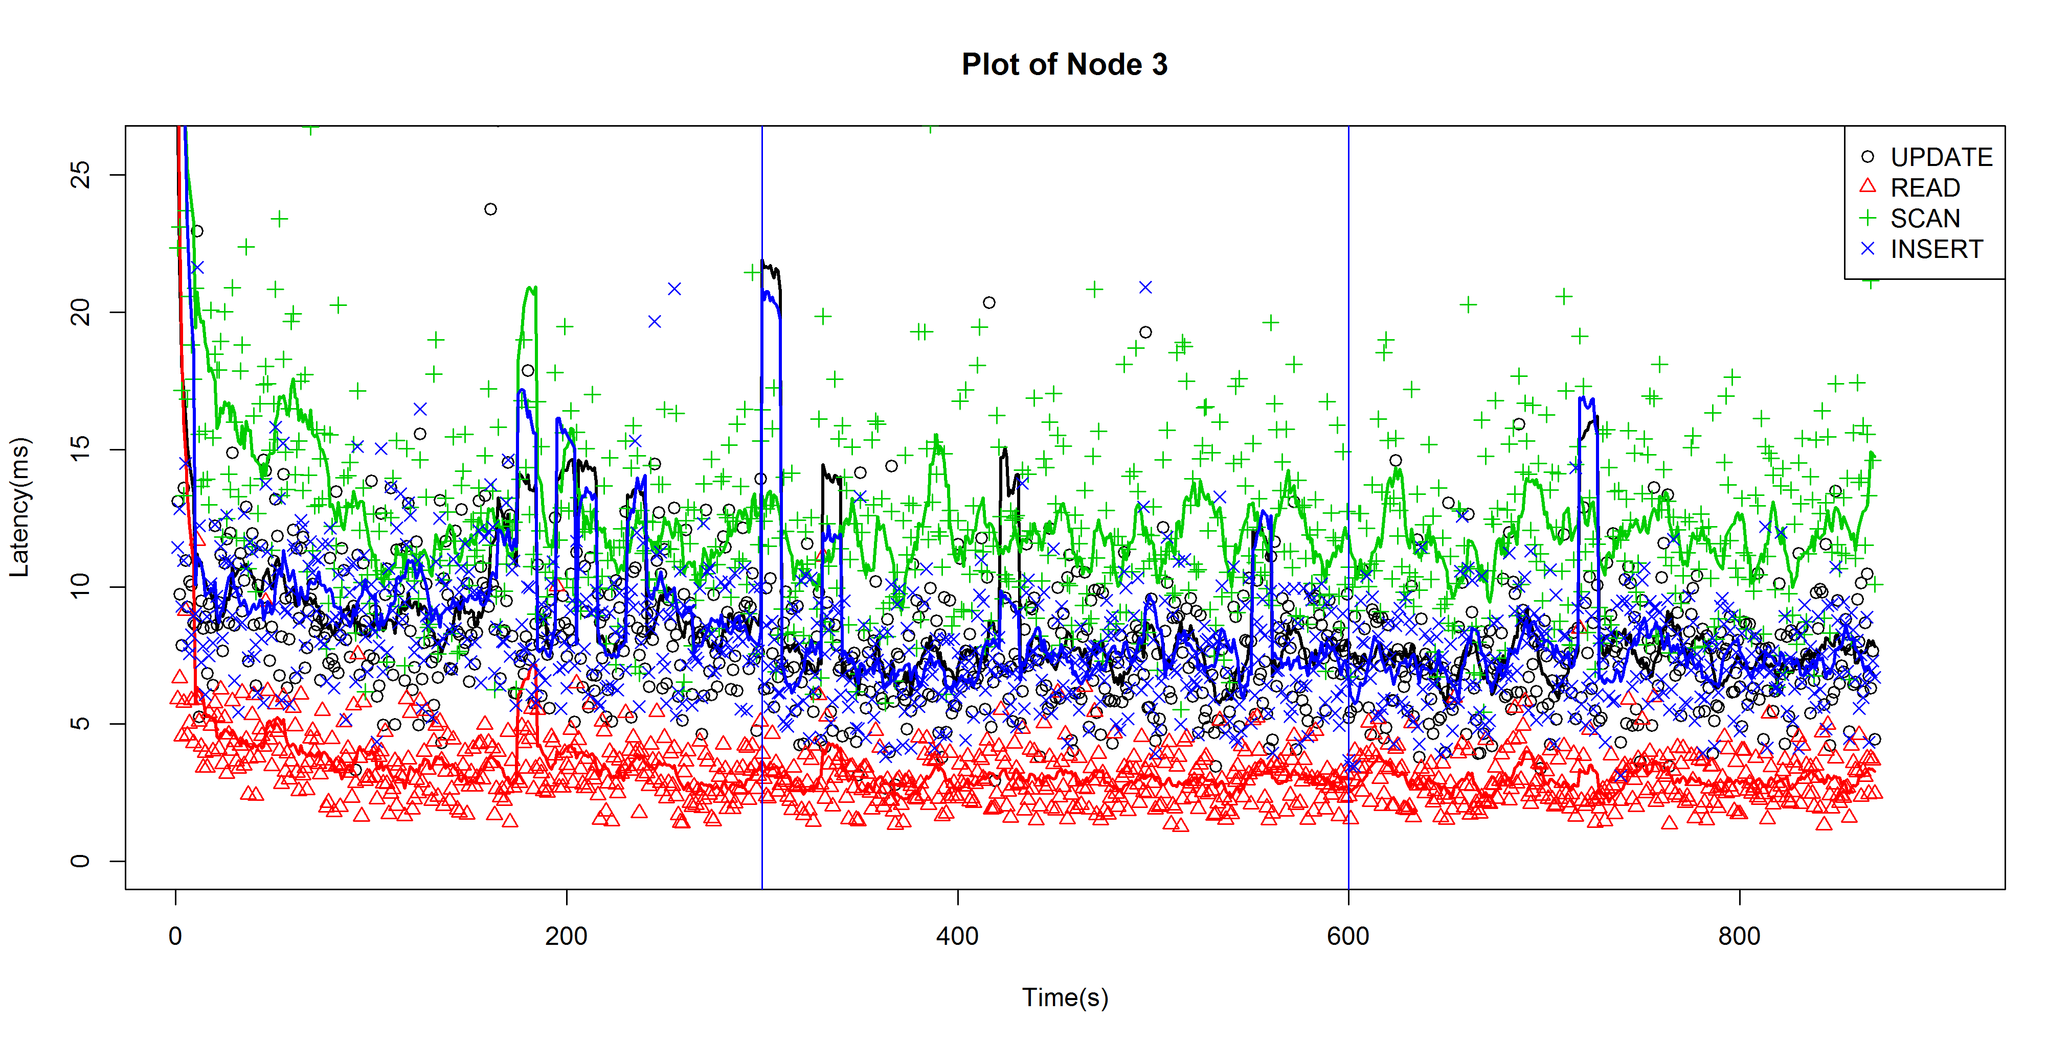
Hoge beschikbaarheid: Hadoop: kill
Notes:
Bij het hard stop zetten van een Hadoop datanode, is de situate gelijkaardig aan deze van het zacht stop zetten van deze node.

Slide 6
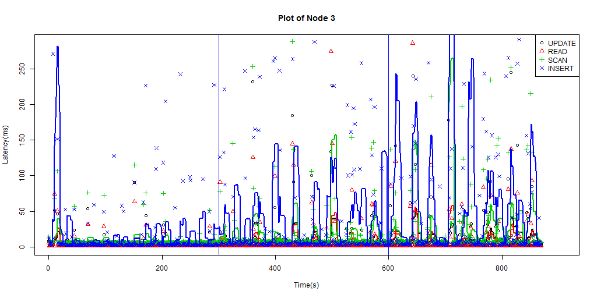
Hoge beschikbaarheid: MongoDB: (???)
1
2
Zonder preload van 300 000 entries
Bij grotere datasets wordt insert latency groter

Slide 7
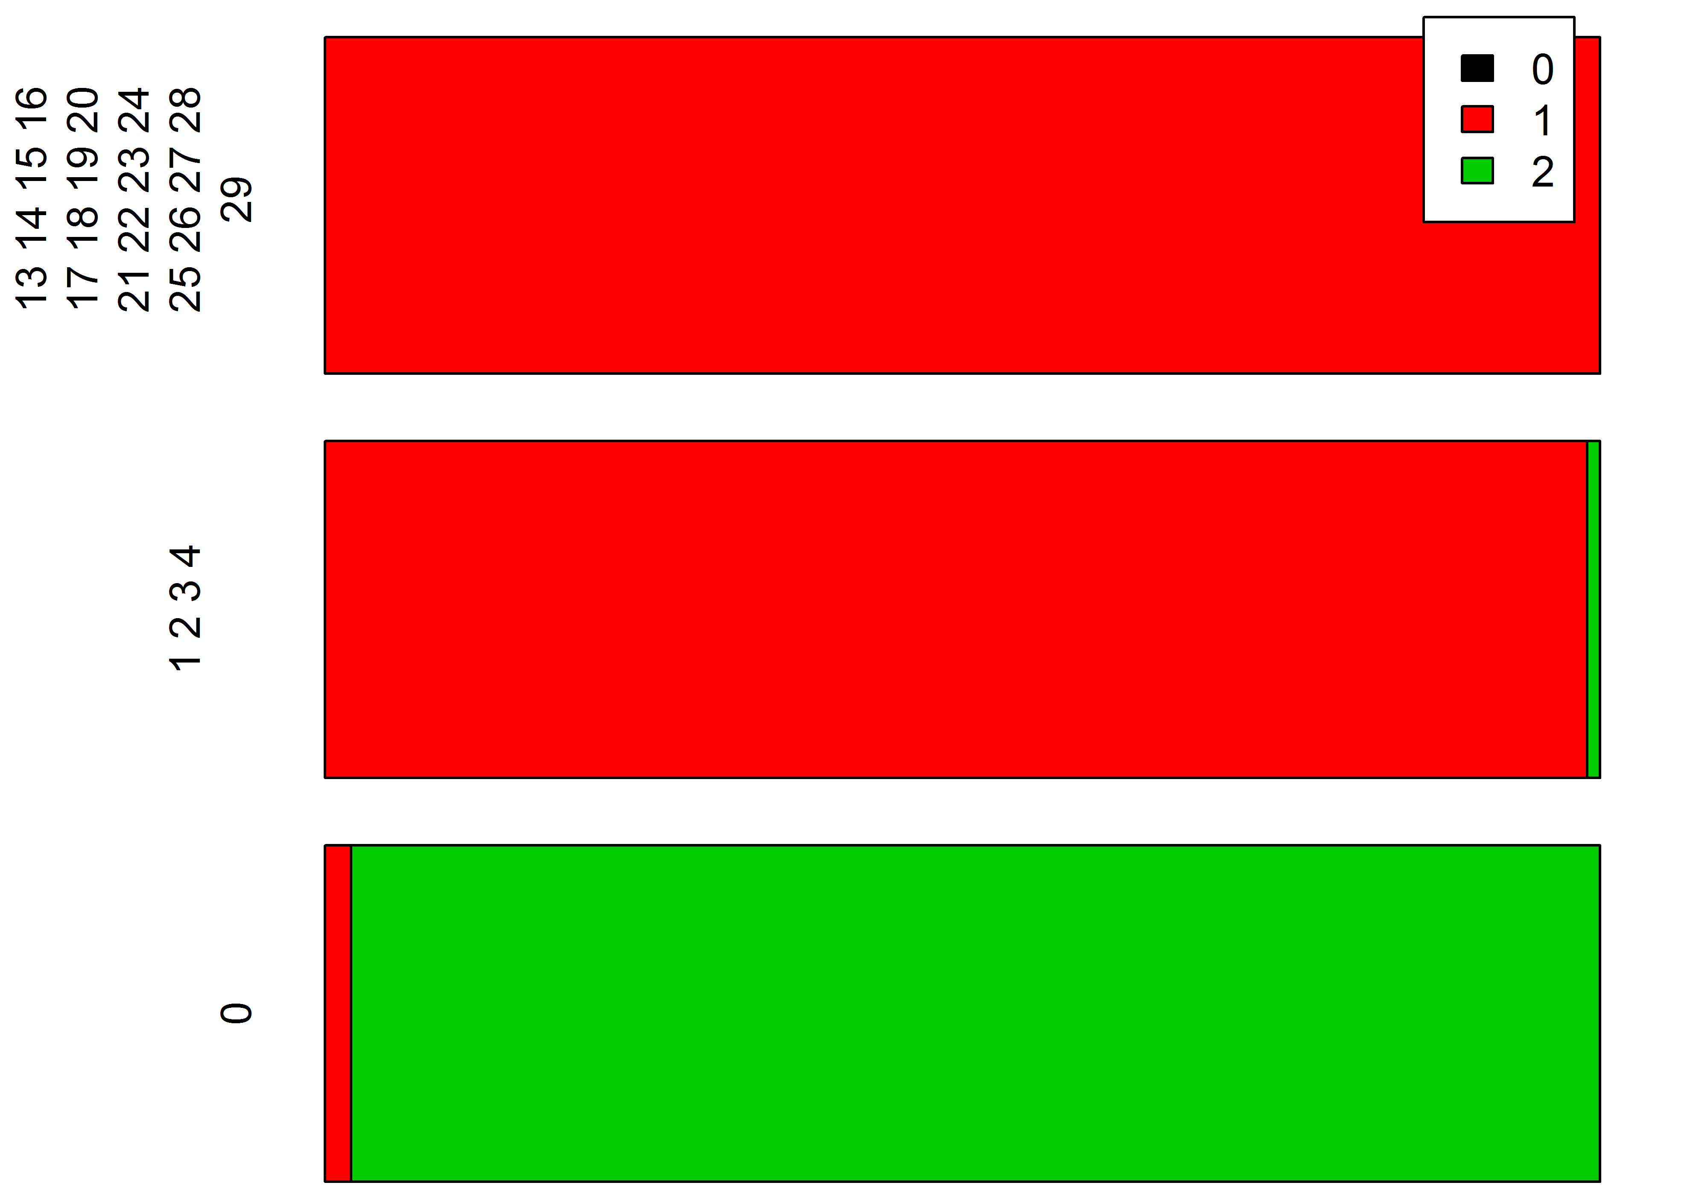
Consistency: HBase: Aantal verschillende waarden gelezen
Lees thread ID
Amount
Notes:
HBase levert strong consistency, hoewel uit deze figuur lijkt dat er op bepaalde momenten nog oude data wordt gelezen.
Als er in volgende figuren (volgende slides), meer in detail gekeken wordt hoe deze situaties eruit zien, dan wordt het ook duidelijk hoe het komt.

Slide 8
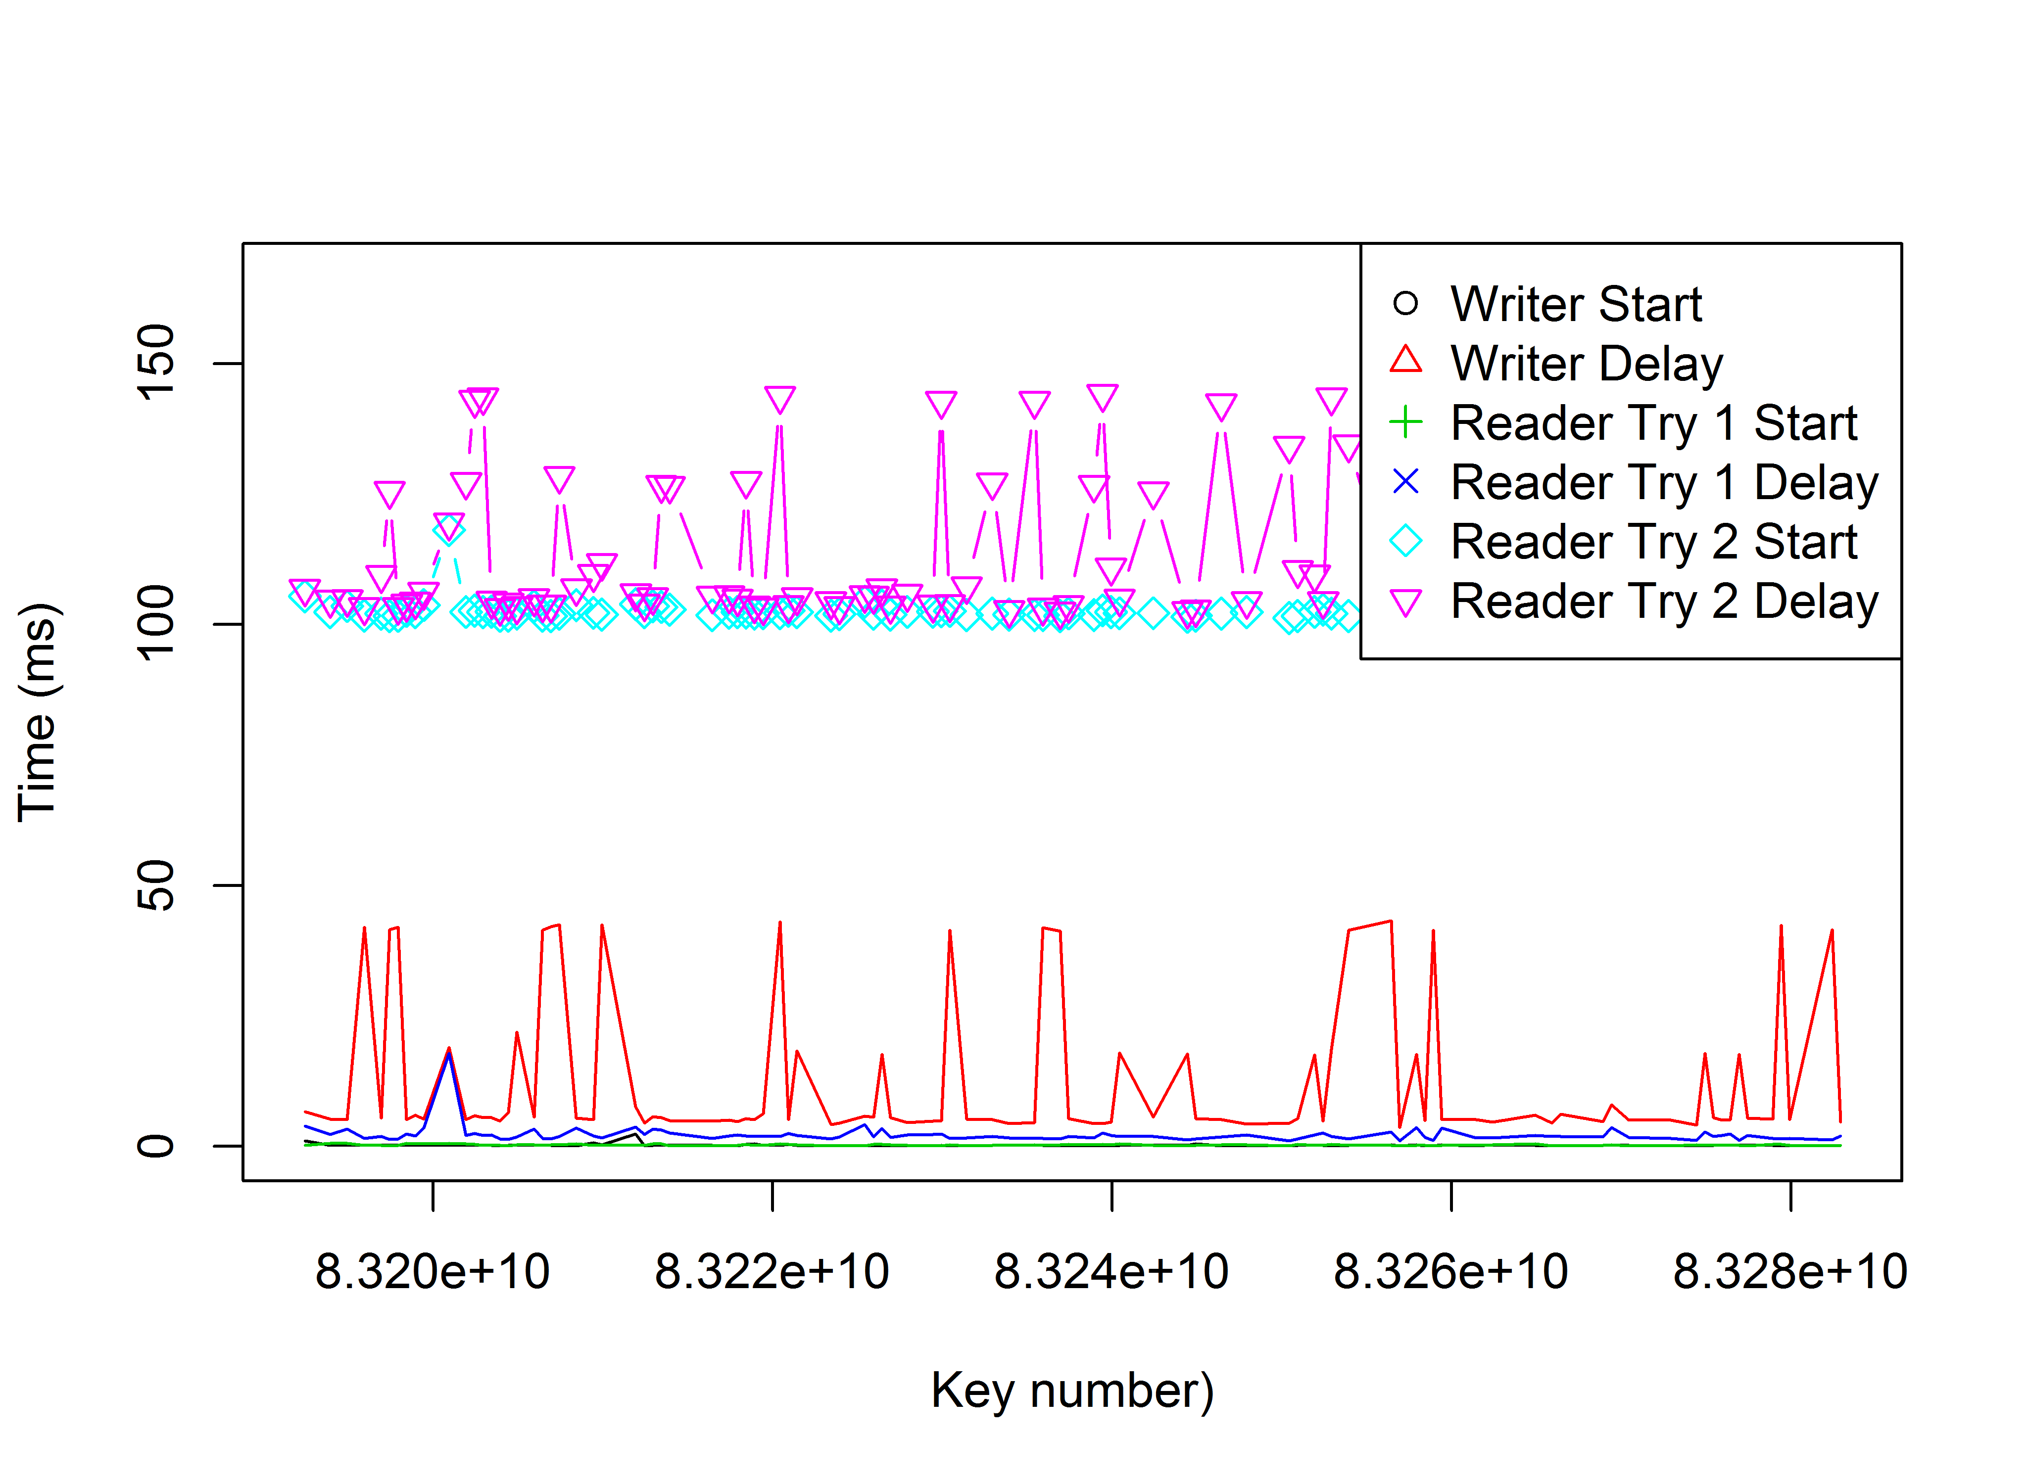
Consistency: HBase – Reader 0
Notes:
Bijna alle eerste leespogingen van reader 0 hebben als resultaat de oude waarde (of null indien het record nog niet bestond voordien). De reden voor dit resultaat komt omdat de schrijfoperatie nog niet voltooid is op het moment van lezen. Bij de tweede keer lezen is de data weggeschreven en ook beschikbaar.

Slide 9
Consistency: HBase – Reader 0

Slide 10
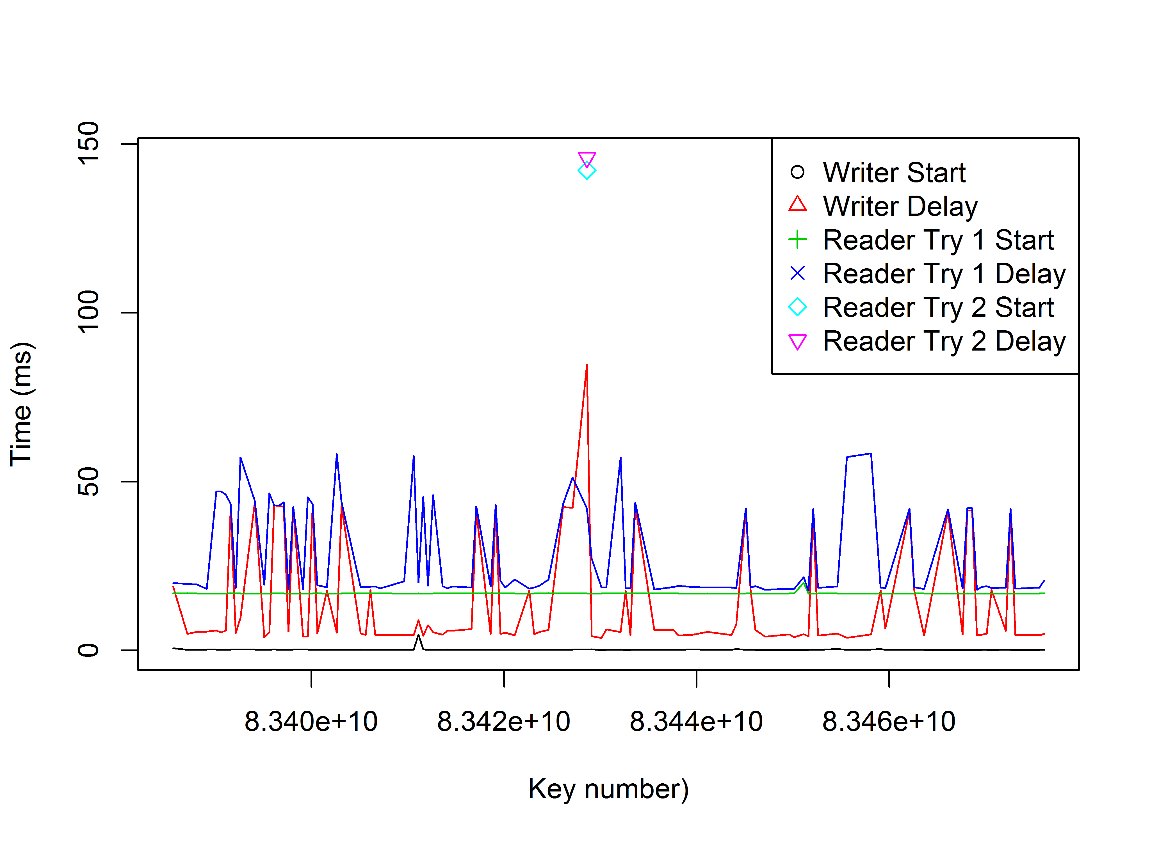
Consistency: HBase – Reader 1
Notes:
Bij lezer 1 is de data bijna altijd beschikbaar vanaf de eerste leespoging. Nu kan het wel even duren voor een leesoperatie voltooid is. Dit kan verklaart worden door middle van locking, indien een schrijf operatie op die waarde gebeurt, worden nieuwe leesactie gedelayed tot na de schrijfoperatie. Ook in de figuur is dit duidelijk zichtbaar, de blauwe lijn volgt de rode lijn in bijna alle gevallen.
Een enkele keer een leesoperatie gedaan voor de schrijfoperatie, maar als er naar het resultaat gekeken wordt, wordt de oude waarde in dit geval nog gelezen, een tweede poging is hier dus nodig.

Slide 11
Consistency: HBase – Reader 1

Slide 12
Consistency: HBase – Reader 1

Slide 13
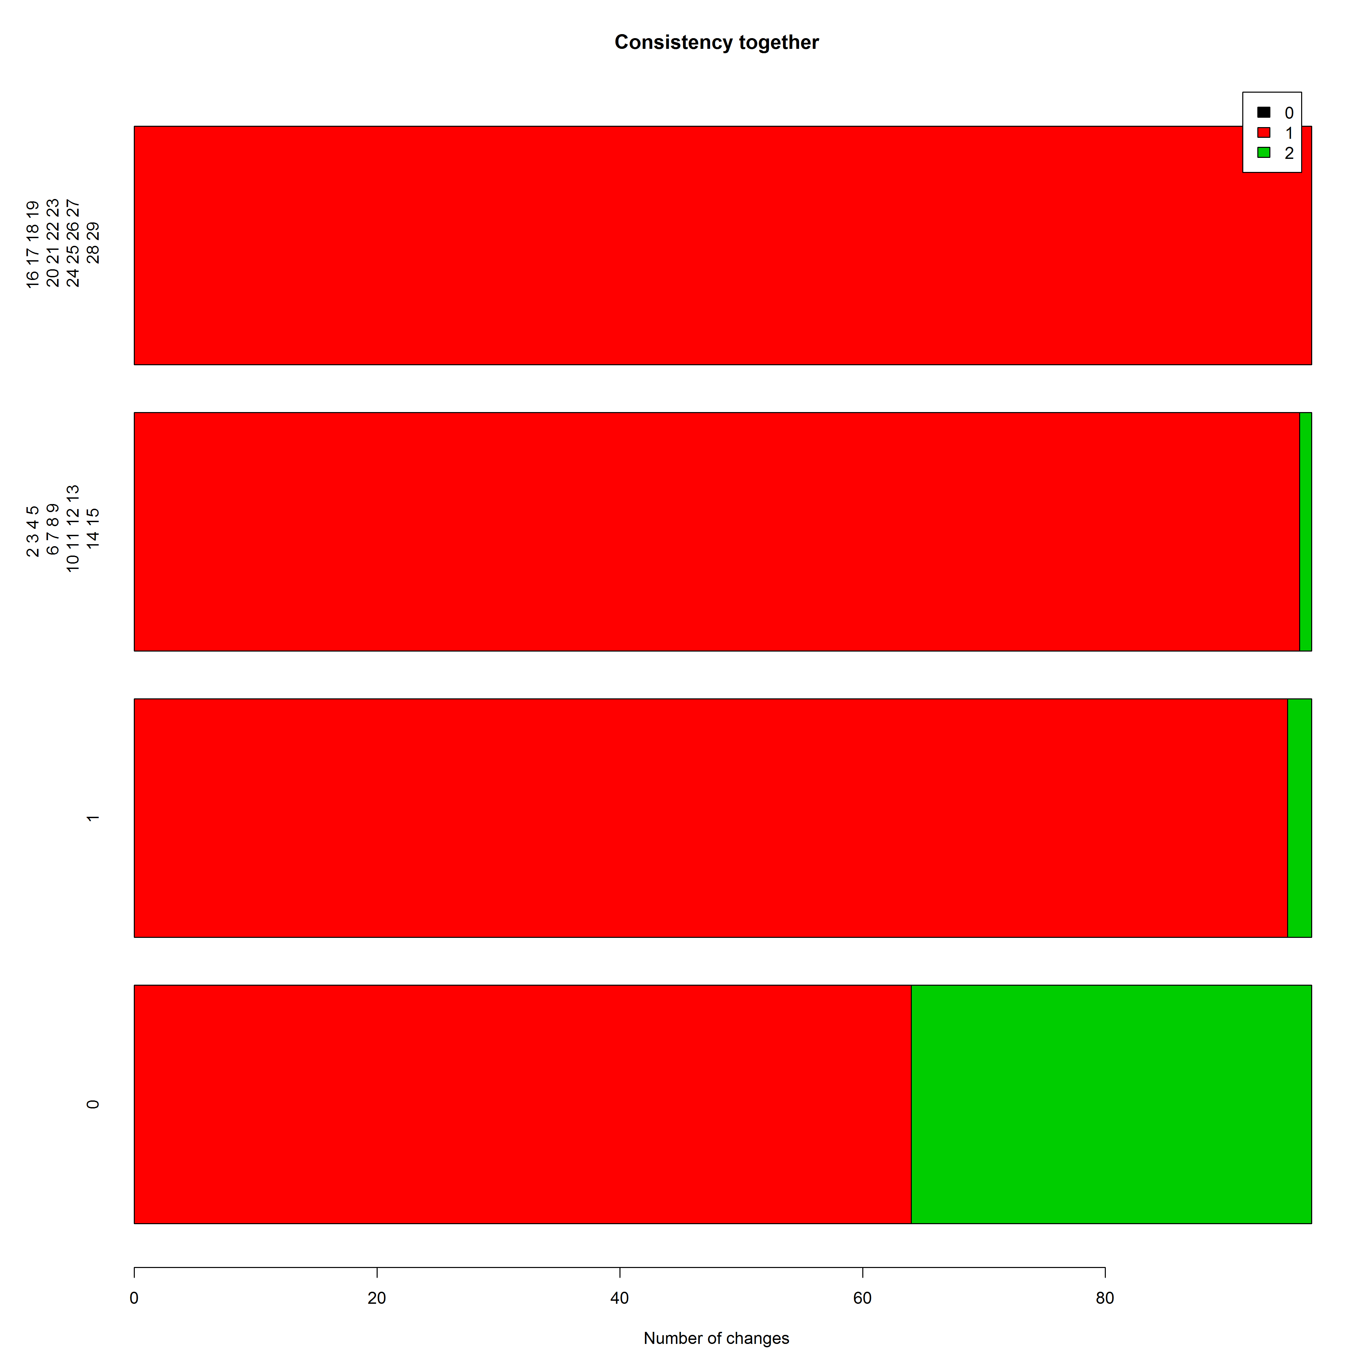
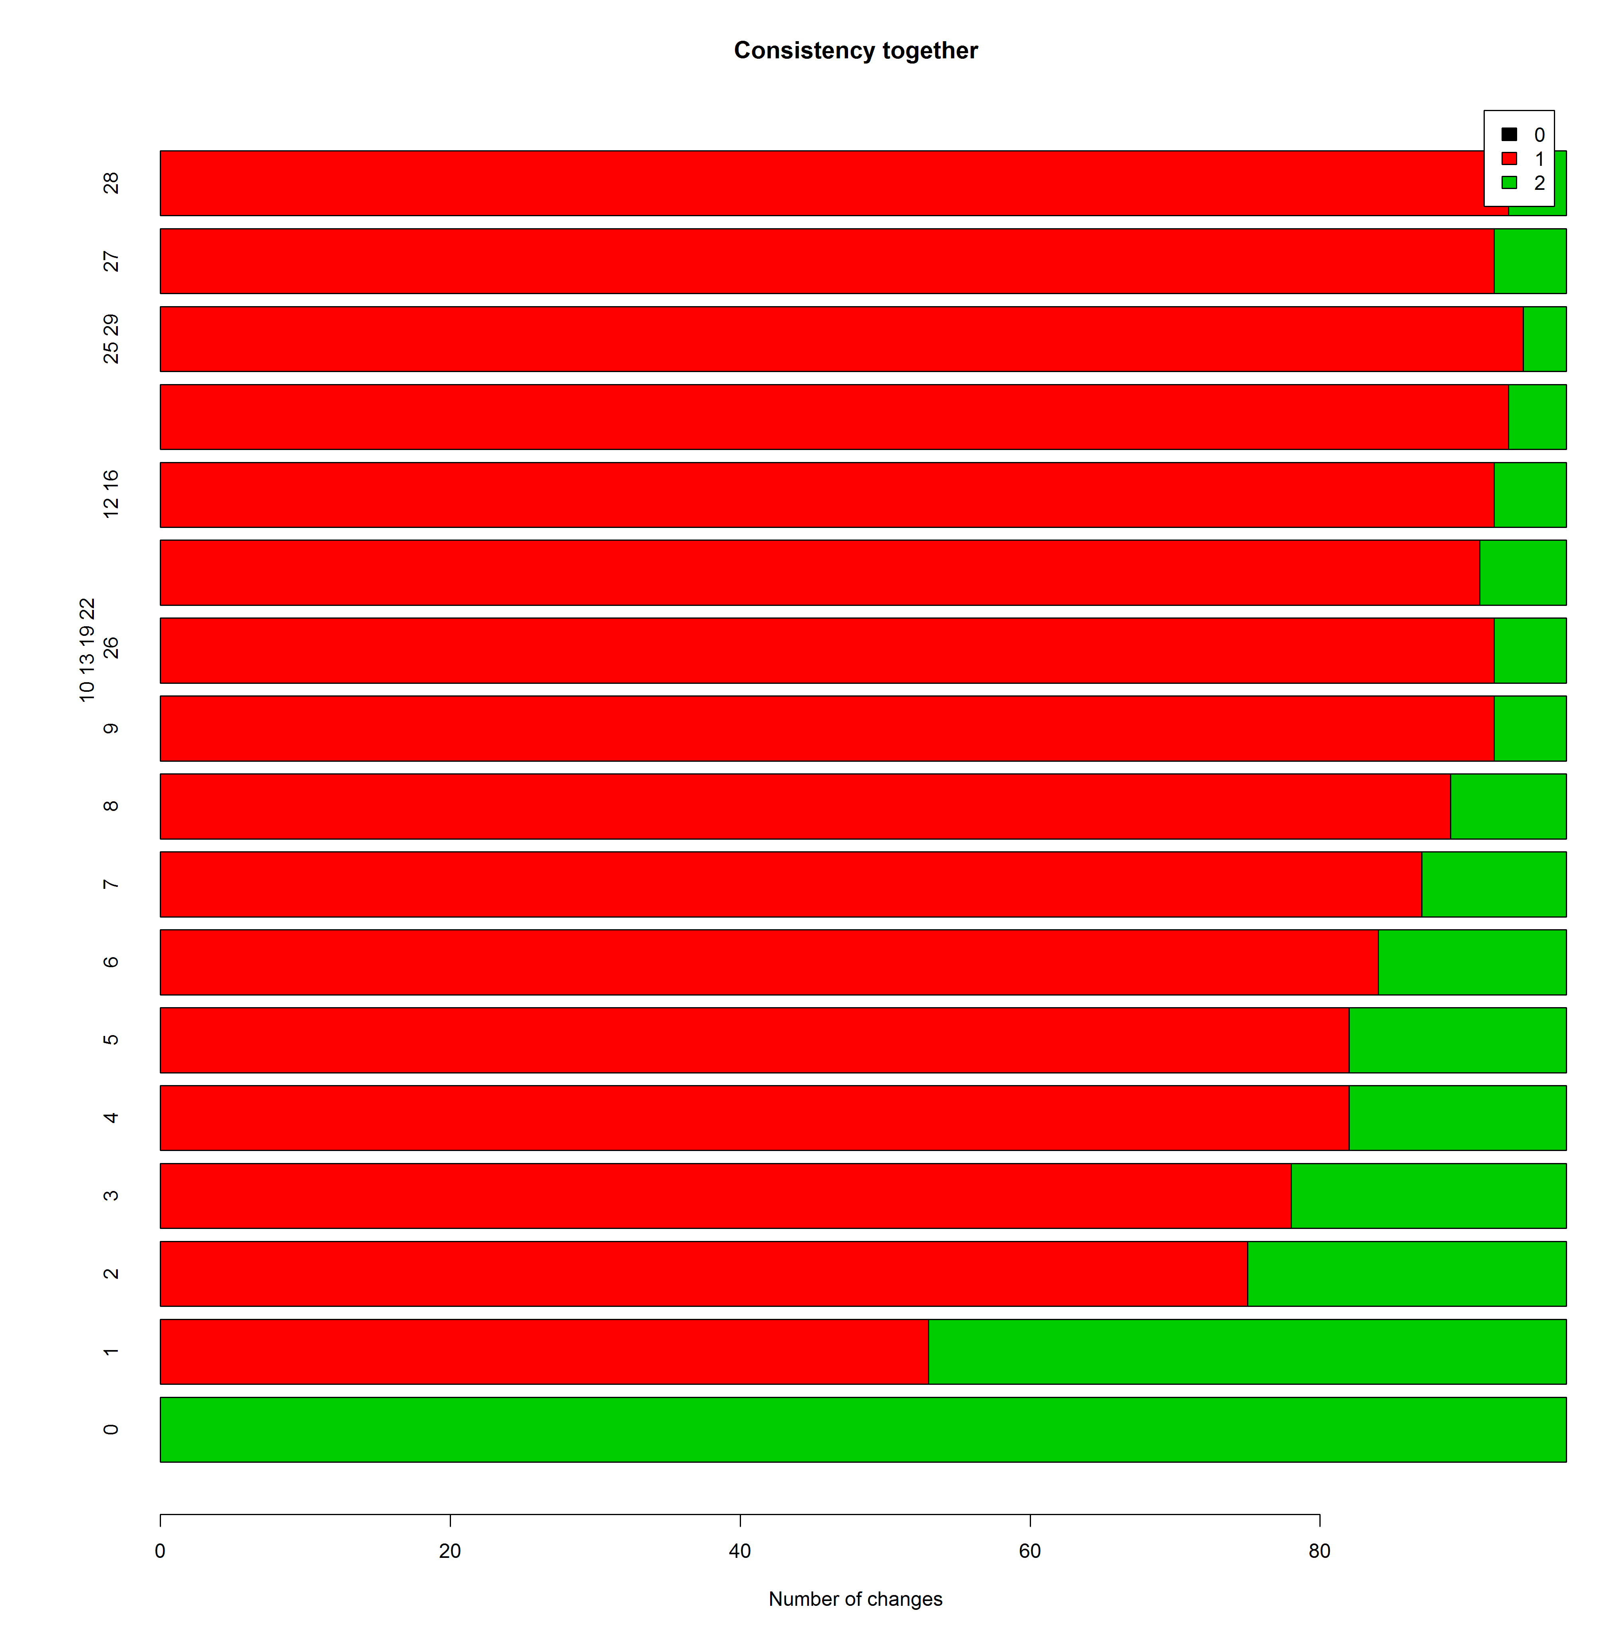
MongoDB: Normal
Primary
Secundary

Slide 14
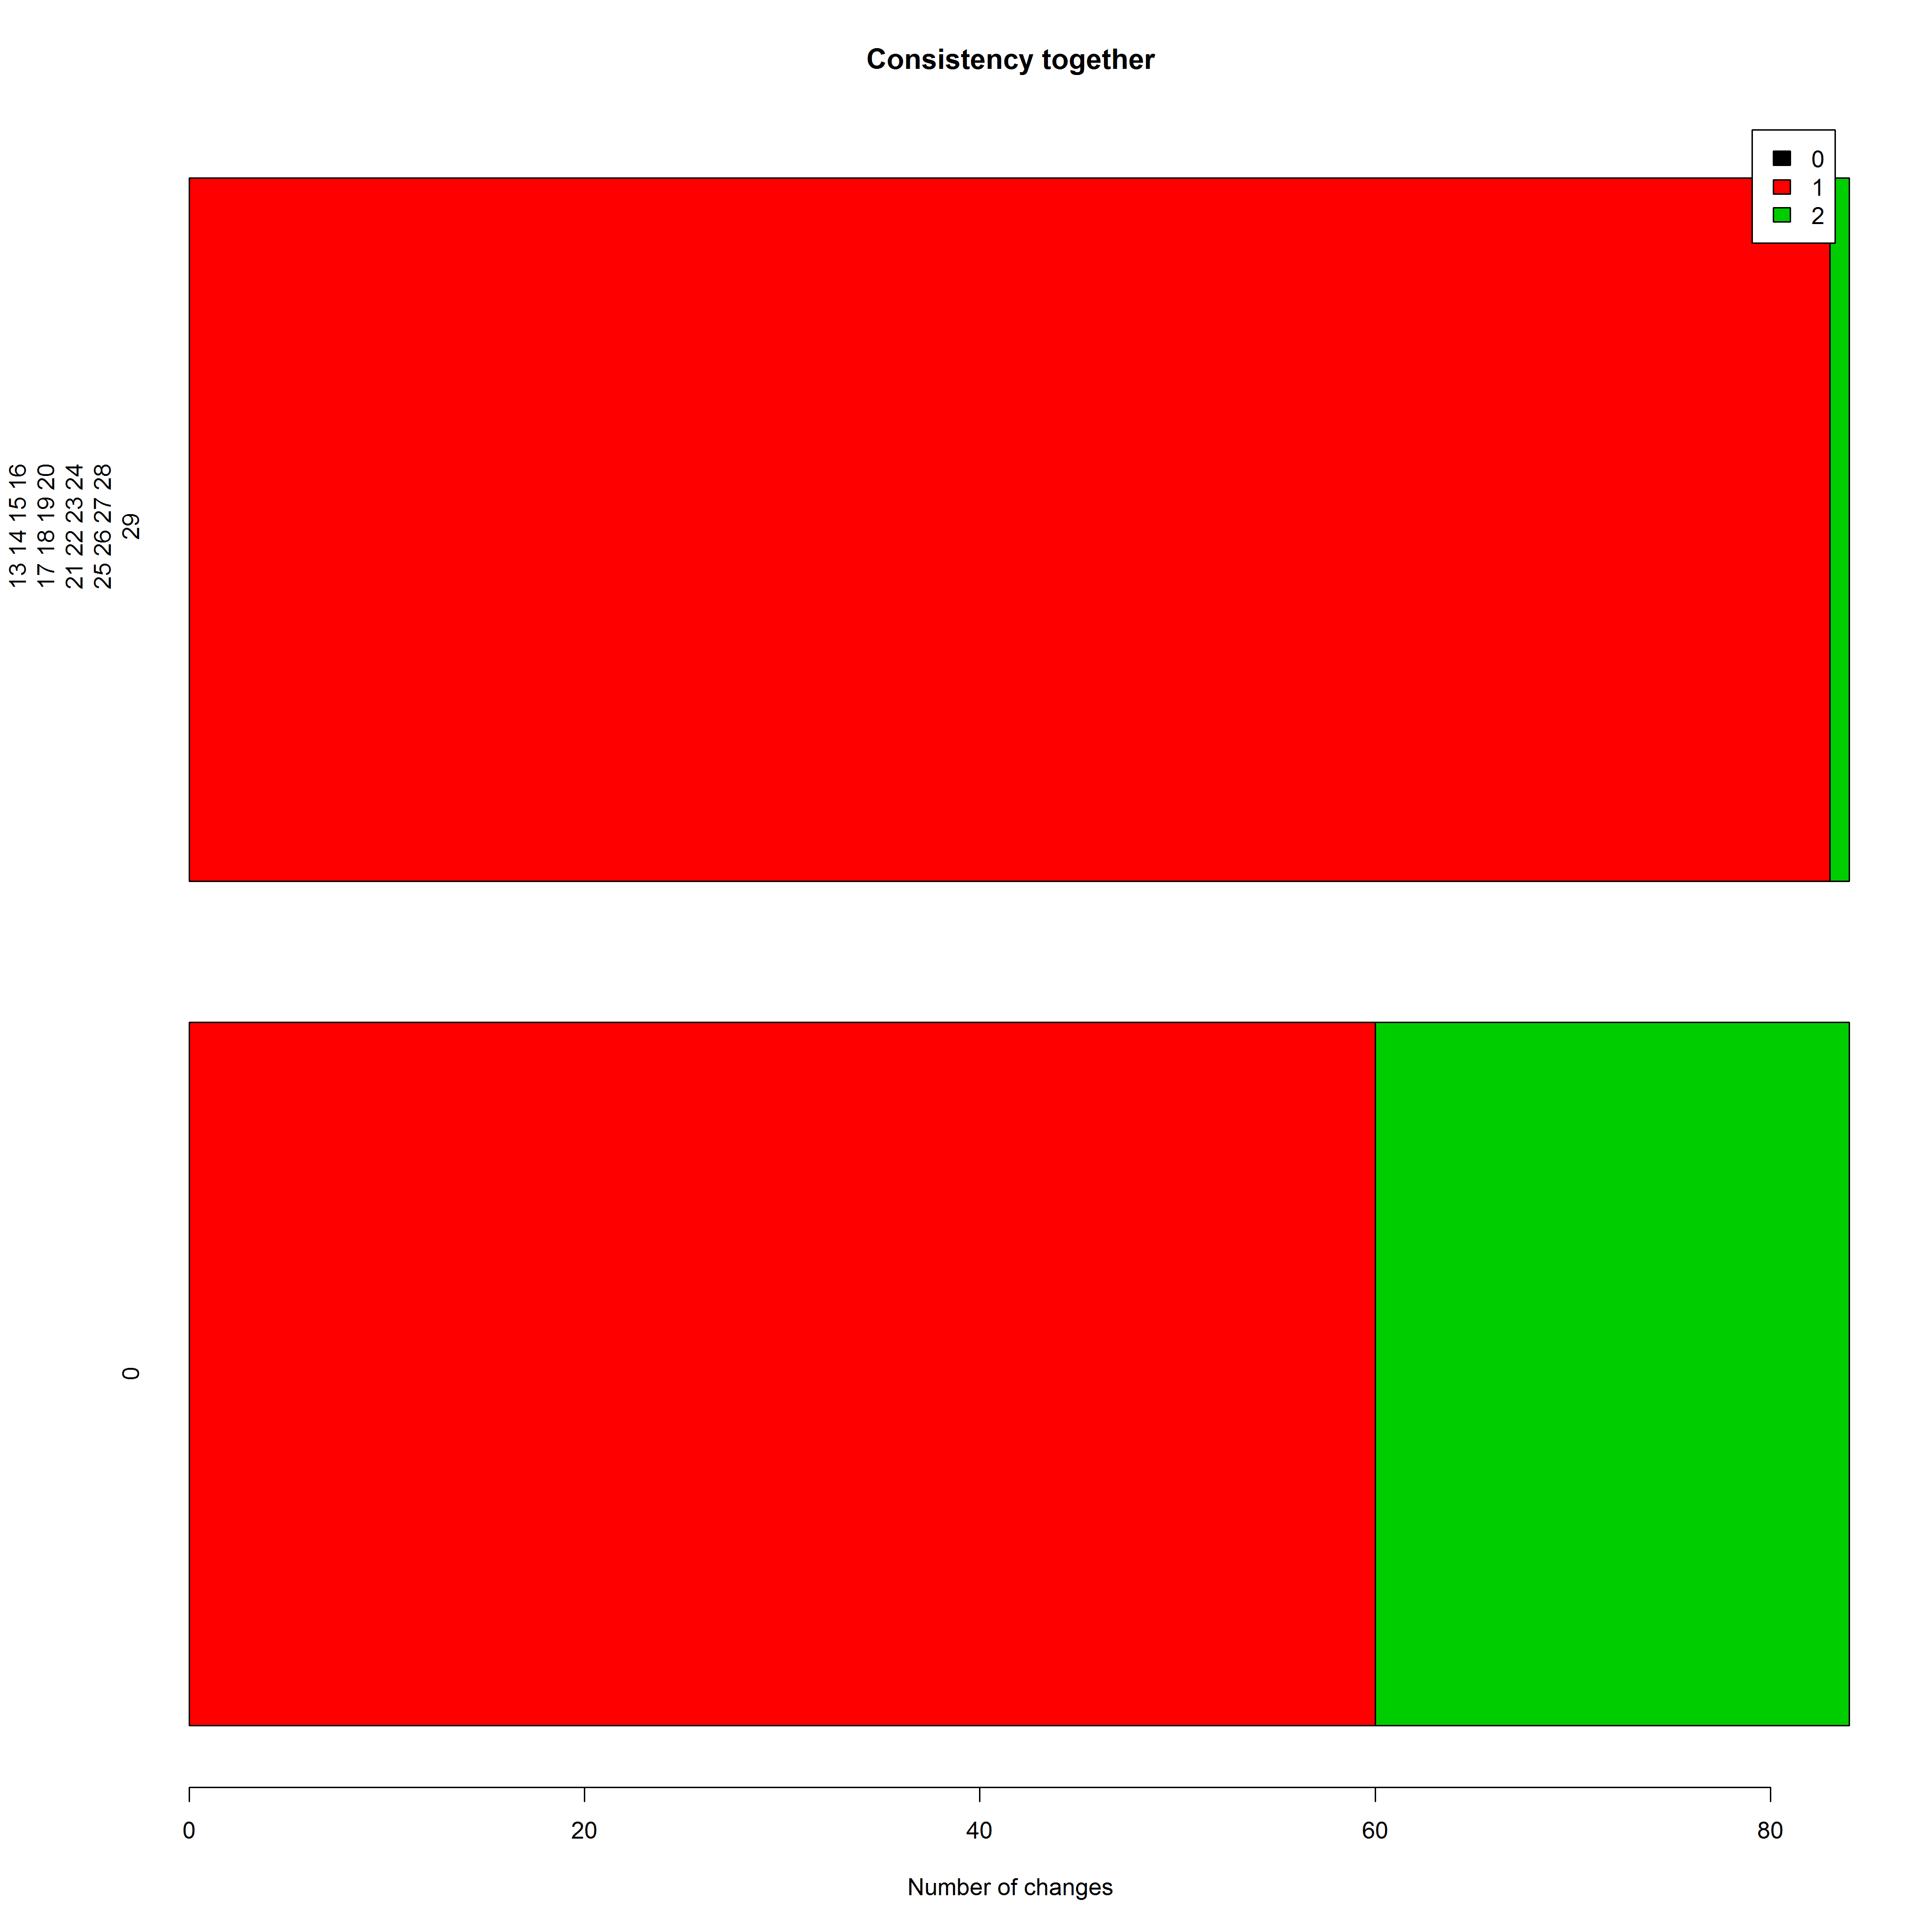
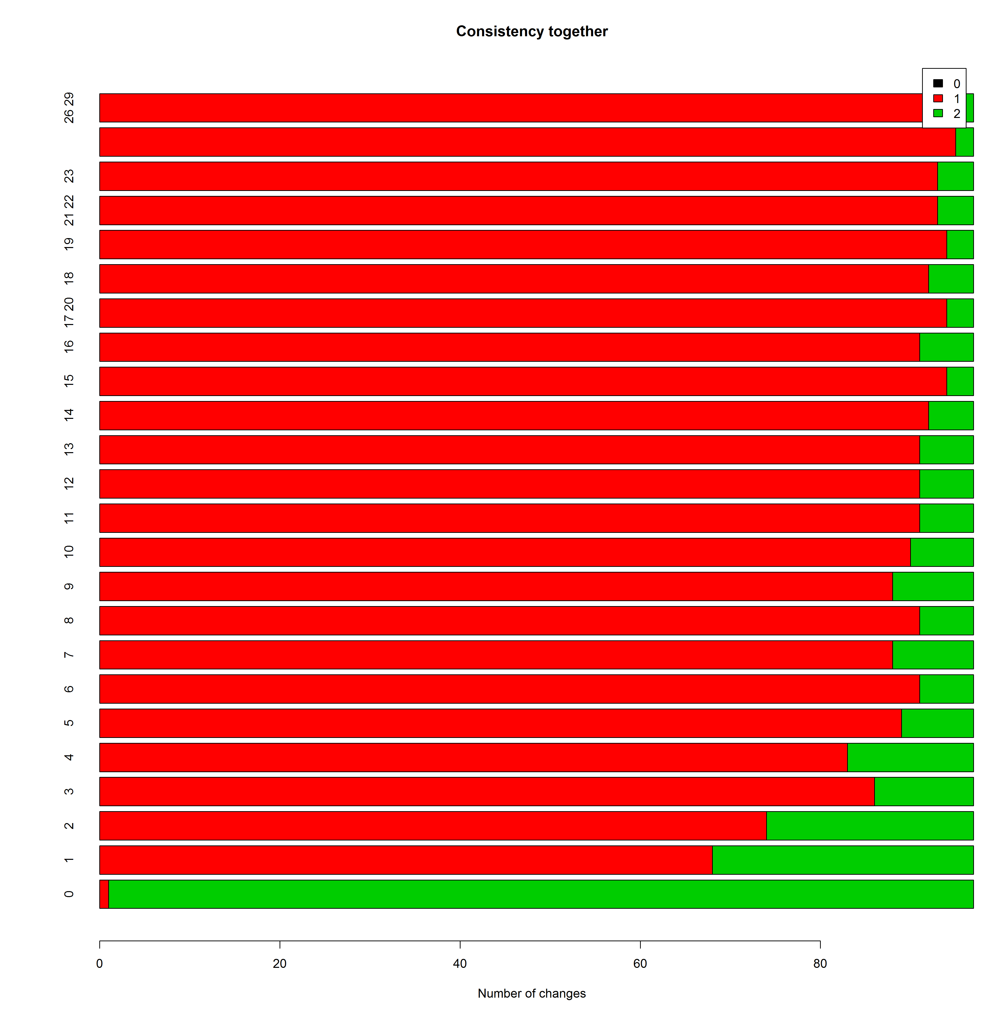
MongoDB: Majority
Primary
Secundary

Slide 15
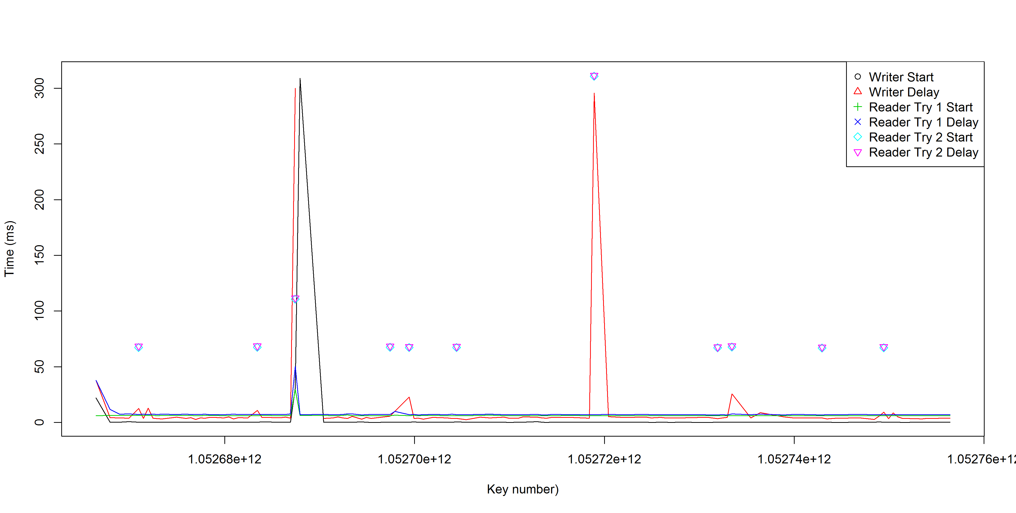
MongoDB: Majority – Secundary – R3

Slide 16
MongoDB
Primary
Secundary

